Slide 1
Bài thuyết trình: Báo cáo môn học Lập trình ứng dụng web

Slide 2
Giảng viên hướng dẫn:
ThS. Võ Anh Tiến
Sinh viên thực hiện:
Trần Văn Đan Trường
Phạm Nguyễn Hữu Phương

Slide 3
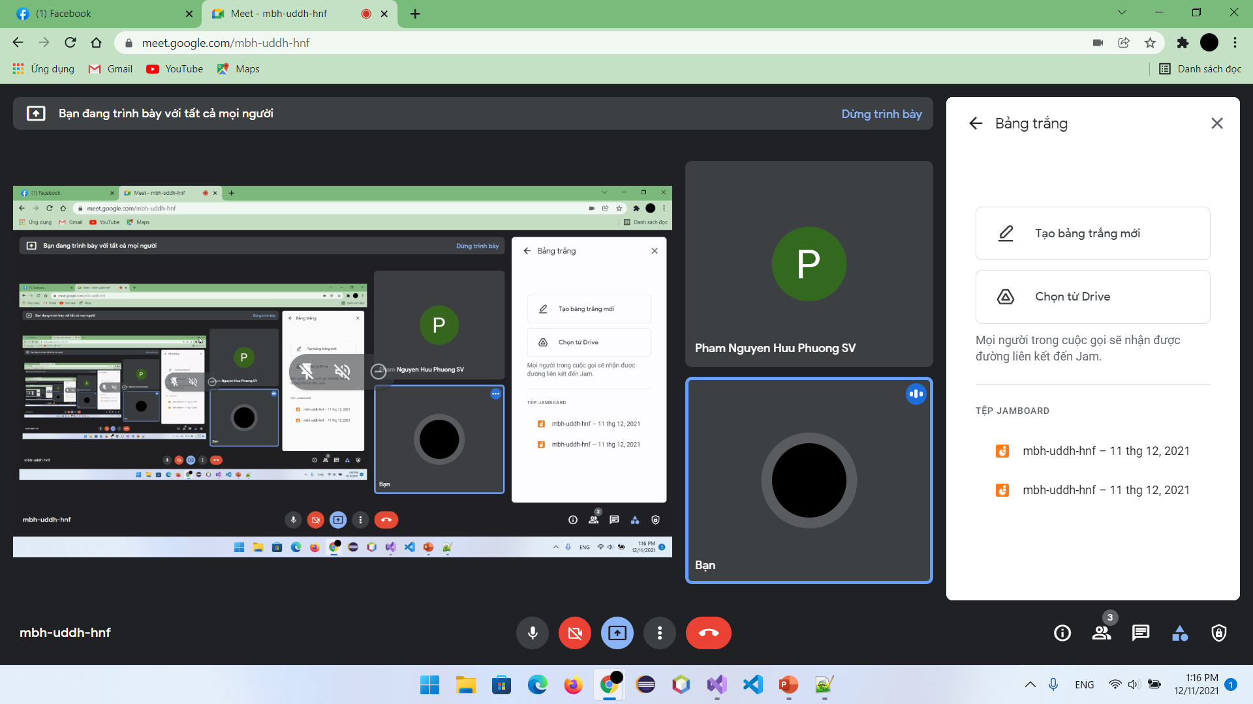
Một số hình ảnh nhóm làm việc:

Slide 4
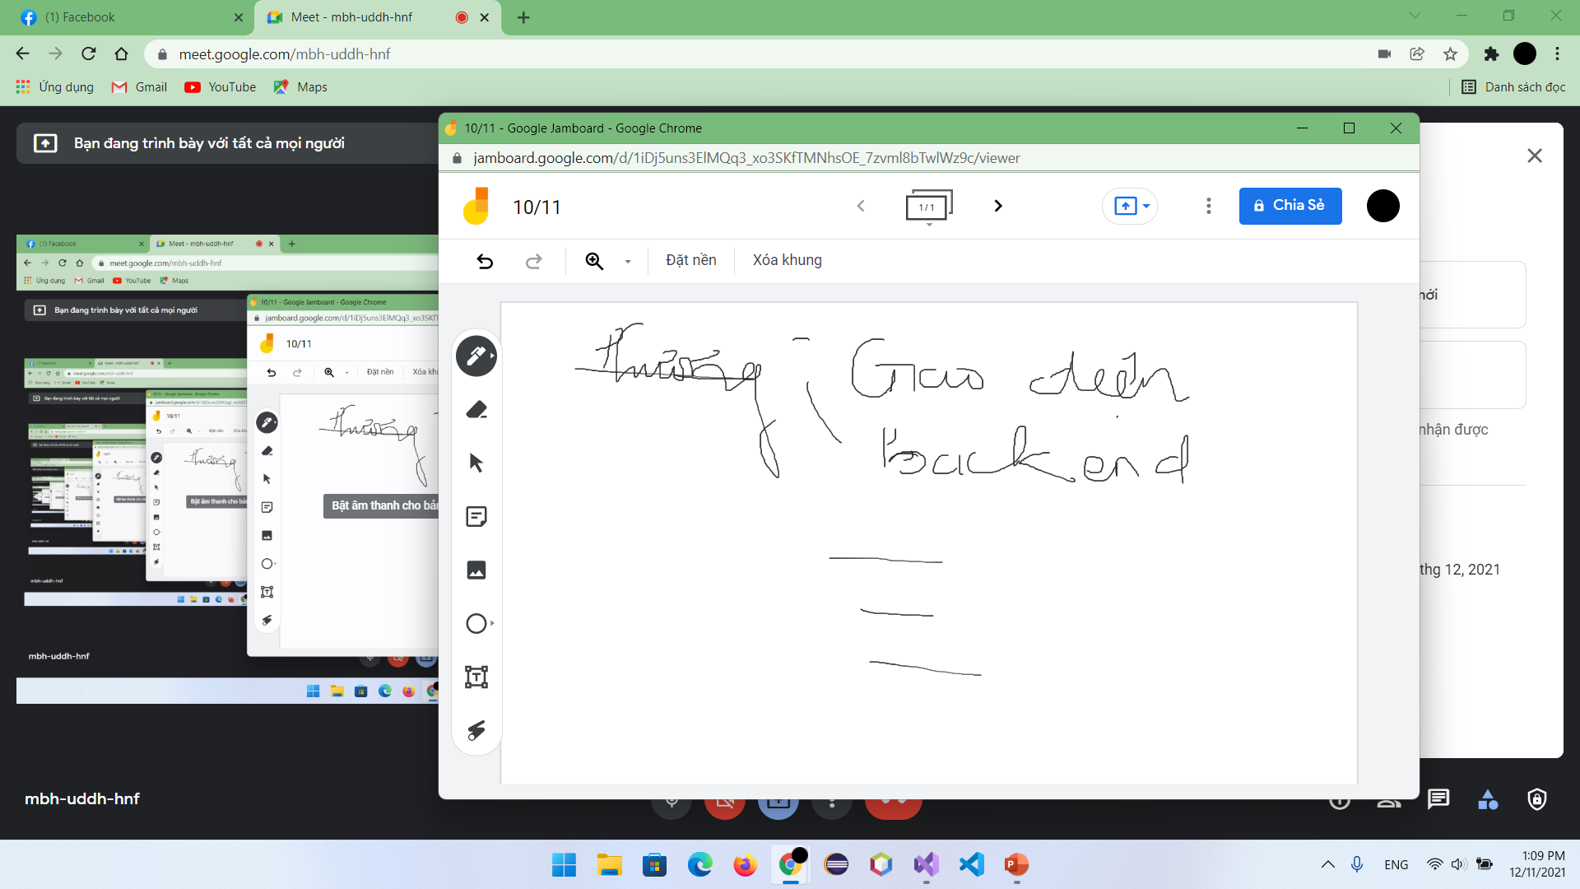
Một số hình ảnh nhóm làm việc:

Slide 5
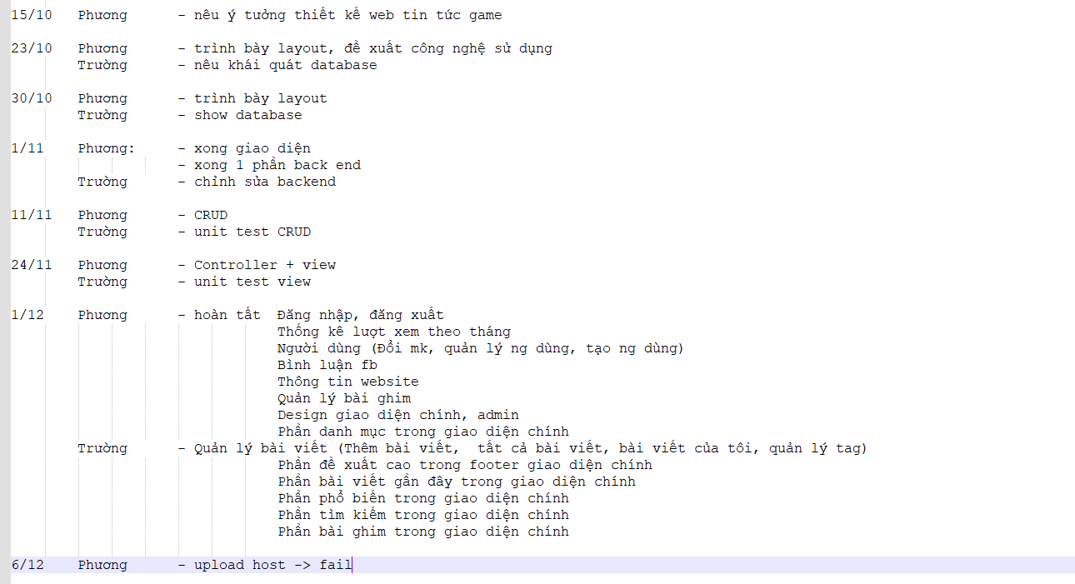
Một số hình ảnh nhóm làm việc:

Slide 6
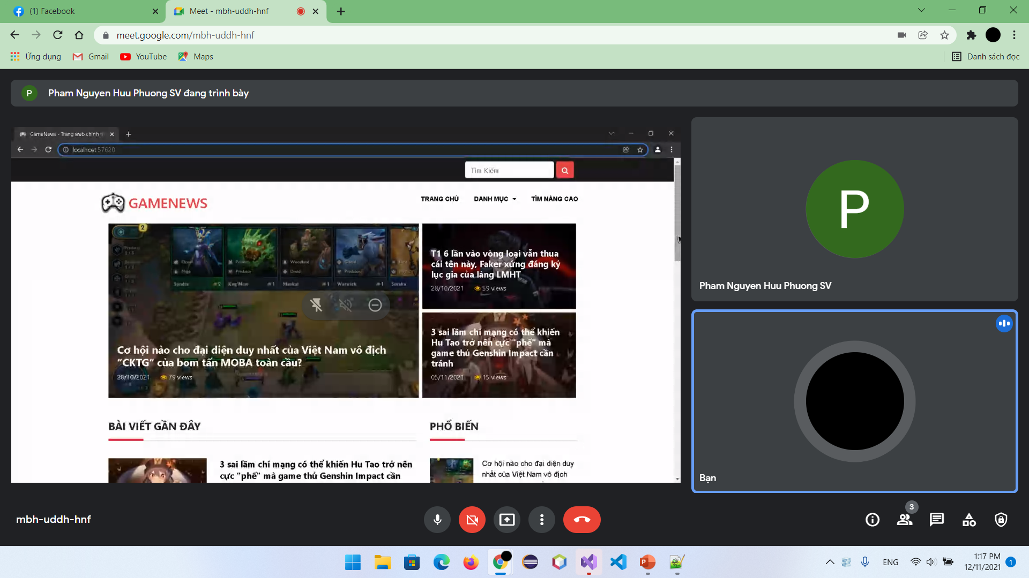
Một số hình ảnh nhóm làm việc:

Slide 7
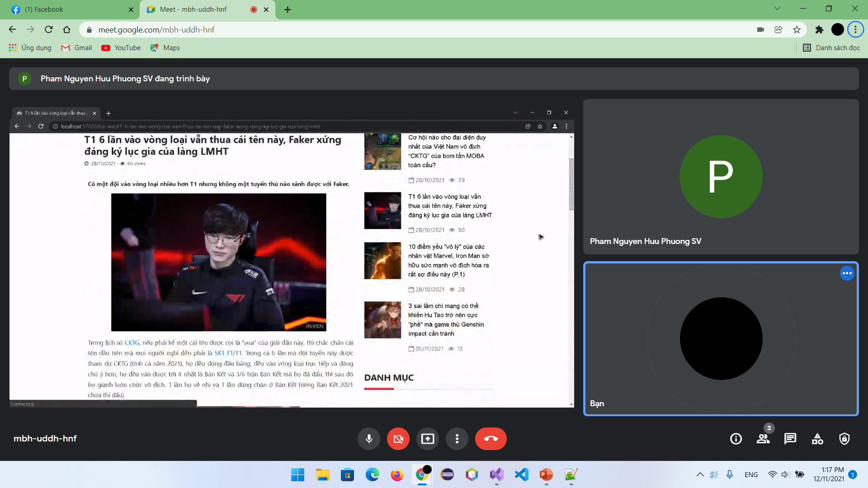
Một số hình ảnh nhóm làm việc:

Slide 8
#Nội dung:
Đề tài
Yêu cầu, mục tiêu, nhiệm vụ đề tài
Đôi nét về C#
Đôi nét về Entity Framework
Kiến trúc của chương trình
Kết luận

Slide 9
1. Đề tài
Công nghệ thông tin ngày càng phát triển và có vai trò hết sức quan trọng không thể thiếu trong cuộc sống hiện đại.
Hệ thống website tin tức là hệ thống hỗ trợ việc cập nhật, tổng hợp những tin tức xung quanh chúng ta. Hệ thống này sẽ cung cấp những thông tin nhanh nhất đến tất cả mọi người.
Hệ thống website tin tức về game cũng là một dạng của website tin tức. Hệ thống này hỗ trợ mọi người có thể xem các thông tin về game mới nhất, tạo các bài viết để chia sẻ những thông tin cập nhật mới nhất đến tất cả game thủ, ngoài ra hệ thống đòi hỏi phải có chức năng bình luận để các nhà phát triển ghi nhận ý kiến người dùng.

Slide 10
2. Yêu cầu, mục tiêu, nhiệm vụ đề tài
Đồ án nhằm hỗ trợ để thực hiện:
Thêm các thông tin tin tức về game nhanh chóng, hiện đại, không sử dụng hình thức truyền thống như sách, báo, tạp chí.
Cập nhật thông tin đến tất cả mọi người.
Bảo mật thông tin của người dùng khi đăng nhập.
Tiết kiệm được thời gian trong quản lý thông tin so với quản lý thủ công.

Slide 11
2. Yêu cầu, mục tiêu, nhiệm vụ đề tài (tt)
Từ những vấn đề trên, chúng em quyết định xây dựng một hệ thống website tin tức về game. Hệ thống này hỗ trợ cho người dùng có thể xem tin tức, đăng bài viết cũng như bình luận những ý kiến của bản thân đối với bài viết nào đó.

Slide 12
3. Đôi nét về C#
C# là một ngôn ngữ lập trình đơn giản, được phát triển bởi đội ngũ kỹ sư của Microsoft vào năm 2000, trong đó người dẫn đầu là Anders Hejlsberg và Scott Wiltamuth.
C# là ngôn ngữ lập trình hiện đại, hướng đối tượng và nó được xây dựng trên nền tảng của hai ngôn ngữ mạnh nhất là C++ và Java.
C# được thiết kế cho Common Language Infrastructure (CLI), mà gồm Executable Code và Runtime Environment, cho phép chúng ta sử dụng các ngôn ngữ high-level đa dạng trên các nền tảng và cấu trúc máy tính khác nhau.
C# với sự hỗ trợ mạnh mẽ của .NET Framework giúp cho việc tạo một ứng dụng Windows Forms hay WPF (Windows Presentation Foundation), Web application, ... trở nên rất dễ dàng.

Slide 13

4. Đôi nét về Entity framework
Entity Framework (EF) được phát hành lần đầu tiên vào năm 2008, nó là phương tiện tương tác chính giữa các ứng dụng .NET và cơ sở dữ liệu quan hệ.
EF là một ánh xạ quan hệ đối tượng (ORM), là một loại công cụ giúp đơn giản hóa ánh xạ giữa các đối tượng trong phần mềm với các bảng và cột của cơ sở dữ liệu quan hệ.
EF là một framework ORM mã nguồn mở độc lập với .NET Framework.
EF đảm nhiệm việc tạo các kết nối cơ sở dữ liệu và thực thi các lệnh, cũng như lấy kết quả truy vấn và tự động ánh xạ các kết quả đó thành các đối tượng trong ứng dụng của người dùng.
EF giúp theo dõi các thay đổi của đối tượng và cập nhật các thay đổi đó trở lại cơ sở dữ liệu.

Slide 14
5. Kiến trúc của chương trình
Kiến trúc của chương trình:
Công nghệ sử dụng
Kiến trúc ứng dụng
Thiết kế hệ thống

Slide 15
5.1 Công nghệ sử dụng
Sử dụng Entity framework và Webview razor

Slide 16
5.2 Kiến trúc ứng dụng
Giao diện chính: cho tất cả người dùng truy cập đến trang web, người dùng có thể xem chi tiết từng bài viết riêng rẽ
Giao diện quản trị viên: giao diện này giúp cho ban biên tập có thể đăng bài viết mới

Slide 17
5.3 Thiết kế hệ thống
Các class hỗ trợ việc code first
Quản lý source code bằng git hub

Slide 18
6. Kết luận
Kết quả đạt được
Sản phẩm “Website tin tức” đã ứng dụng công nghệ thông tin vào công tác quản lý, giúp nâng cao hiệu quả và năng suất làm việc so với công tác tổ chức báo giấy truyền thống.
Các công việc thêm, xóa, sửa, lưu trữ, quản lý bài đăng, bình luận,… được tổ chức chặt chẽ, chính xác.
Những điều chưa đạt được
Giao diện đẹp chưa được chú trọng.
Chương trình còn nhiều hạn chế, có xảy ra một số lỗi.
Quy trình thêm/sửa một đối tượng chưa đươc tối ưu.
Dữ liệu còn ít, không được đa dạng.

Slide 19
Cảm ơn mọi người đã lắng nghe…

